Slide 1
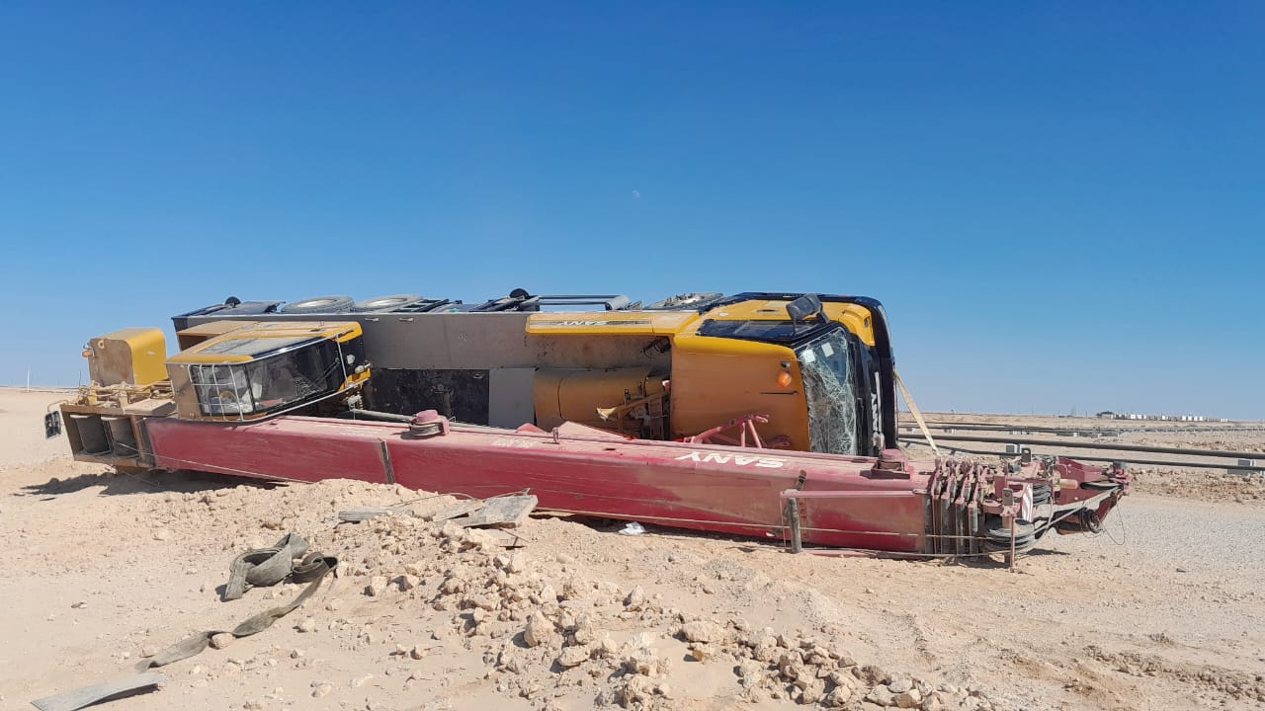
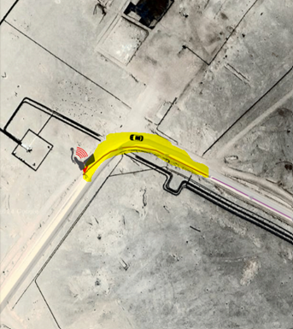
पीडीओ दूसरी चेतावनी
तारीख: 08/01/2025 घटना का शीर्षक: हाईपो#01 पैटर्न: एमवीआई संभावित गंभीरता: बी4पी गतिविधि: क्रेन चलाना
लक्षित दर्शक : ड्रिलिंग और कुएं सेवा संचालन
Photo explaining what was done wrong
क्या हुआ?
बुधवार, 8 जनवरी को दोपहर 1:14 बजे, एक क्रेन चालक सादाद (बहजा क्षेत्र) में एक काम की जगह पर जा रहा था। वह एक ग्रेडेड सड़क पर क्रेन चला रहा था और उसके पीछे एक सुरक्षित दूरी पर एक पोर्टेबल टीरूम ट्रांसपोर्ट ट्रेलर भी चल रहा था। ग्रेडेड सड़क अच्छी तरह से जमी हुई और सपाट थी, लेकिन क्रेन चालक ने सड़क पर एक तेज मोड़ को असुरक्षित गति से लेने की कोशिश की और नियंत्रण खो दिया। इससे क्रेन एक तरफ झुक गई। आईवीएमएस सेक-सेक रिपोर्ट से पता चलता है कि क्रेन चालक मोड़ पर 56 किमी/घंटा की गति से गाड़ी चला रहा था।
इस एमवीआई के परिणामस्वरूप कोई भी व्यक्ति घायल नहीं हुआ।
ऐसा क्यों हुआ/निष्कर्ष:
क्रेन चालक ग्रेडेड सड़क पर तेज मोड़ लेते समय असुरक्षित गति से गाड़ी चला रहा था।
क्रेन चालक की प्रतिक्रिया में देरी हुई और उसने खराब निर्णय लिया, जिससे उसने तेज मोड़ को असुरक्षित गति पर लेने के जोखिम को कम करके आंका।
चालक सड़क से परिचित था और उसे जरूरत से ज्यादा आत्मविश्वास था, जिसके कारण उसे गलत सुरक्षा का भ्रम हुआ।
काम शुरू करने से पहले संवाद की कमी के कारण क्रेन चालक को लगा कि वह संचालन में देरी कर रहा है, जिसके चलते वह काम की जगह पर जल्दी पहुंचने के लिए तेज गति से चला।
इस घटना से आपकी सीख...
हमेशा निर्माता द्वारा सुझाई गई गति सीमा का पालन करें और सुनिश्चित करें कि क्रेन चालकों को विभिन्न परिस्थितियों के लिए सुरक्षित यात्रा गति समझने की ट्रेनिंग दी जाए।
यात्रा के दौरान हमेशा मानसिक और दृश्य जोखिम मूल्यांकन करें, जिसमें चलाए जा रहे वाहन के प्रकार और सड़क की स्थिति को ध्यान में रखें।
हमेशा अन्य संचालन सहायता इकाइयों के साथ काम शुरू करने की योजना स्पष्ट रूप से चर्चा करें, ताकि वे अपनी यात्रा की योजना बना सकें और जल्दबाजी या शॉर्टकट लेने का दबाव महसूस न करें।
हमेशा सड़क सुरक्षा मानकों का पालन करें।
Photo explaining how it should be done right
मोड़ का अनुमान लगाएं और उसके अनुसार गति कम करें
Anticipate curve & start to reduce speed accordingly
सड़क की स्थिति, वाहन के प्रकार और भार के अनुसार गति प्रबंधन का मूल्यांकन करें और लागू करें।
Notes:
Ensure all dates and titles are input
A short description should be provided without mentioning names of contractors or individuals. You should include, what happened, to who (by job title) and what injuries this resulted in. Nothing more!
Four to five bullet points highlighting the main findings from the investigation. Remember the target audience is the front line staff so this should be written in simple terms in a way that everyone can understand.
The strap line should be the main point you want to get across
The images should be self explanatory, what went wrong (if you create a reconstruction please ensure you do not put people at risk) and below how it should be done.

Slide 2
प्रभावी सीख
तारीख: 08/01/2025 पीआईएम नंबर: 1173803 पैटर्न: एमवीआई संभावित गंभीरता: बी4पी
यह सुनिश्चित करने के लिए कि सीख को साइट पर रोजमर्रा की गतिविधियों में लागू किया जाए, कृपया नीचे दिए गए सवालों के जवाब दें:
सीख को साइट पर कैसे लागू किया जा सकता है?
इस घटना के सभी कारणों की समीक्षा साइट टीम के साथ करें, फिर अपने चालकों के साथ एक आश्वासन सत्यापन ऑडिट करें ताकि यह पता लगाया जा सके कि आपके पास भी ऐसी कमियां हैं जिन्हें ठीक करने की जरूरत है।
सभी चालकों/क्रेन ऑपरेटरों के लिए नियमित सुरक्षा जागरूकता सत्र आयोजित करें, जिसमें खास तौर पर असुरक्षित गति से गाड़ी चलाने और सड़क की स्थिति के खतरों पर ध्यान दिया जाए। वास्तविक जीवन के मामले और पिछले घटनाओं के उदाहरणों का उपयोग करके संभावित जोखिमों को समझाएं।
कार्यस्थल पर क्रॉस कोचिंग: एक अनुभवी क्रेन मूल्यांकनकर्ता को समय-समय पर क्रेन चालकों को मार्गदर्शन और मूल्यांकन के लिए नियुक्त करें। वे कार्यस्थल पर सही तरीकों का पालन सुनिश्चित कर सकते हैं।
आप इस कार्रवाई को कैसे बनाए रख सकते हैं?
1- अपने चालकों के ज्ञान और कार्यों को सुरक्षित रूप से संभालने की क्षमता का बार-बार मूल्यांकन करें। आश्वासन सत्यापन ऑडिट करें, सुधार योजना बनाएं और उनकी प्रभावशीलता की निगरानी करें।
2- क्रेन चालकों की नियमित प्रदर्शन समीक्षा में सुरक्षा प्रदर्शन मापदंडों को शामिल करें। सुरक्षित व्यवहार को पुरस्कृत करें और जरूरत पड़ने पर सुधारात्मक कदम उठाएं।
3- समय-समय पर ताजगी प्रशिक्षण सत्र आयोजित करें, खासकर किसी घटना या लगभग होने वाली घटना के बाद। टीम को सड़क सुरक्षा से संबंधित मानकों, तकनीकों या प्रक्रियाओं में बदलावों के बारे में अपडेट रखें।
गोपनीय – पीडीओ/पीडीओ ठेकेदारों के बाहर साझा न करें
Notes:
Guideline for Effective Learning & Sustainability
•Can be replicated across similar contractor / activities
•Shall be SMART- Specific ,Measurable , Achievable ,Realistic & Timebound
•Can be implemented in a months' time

